Slide 1
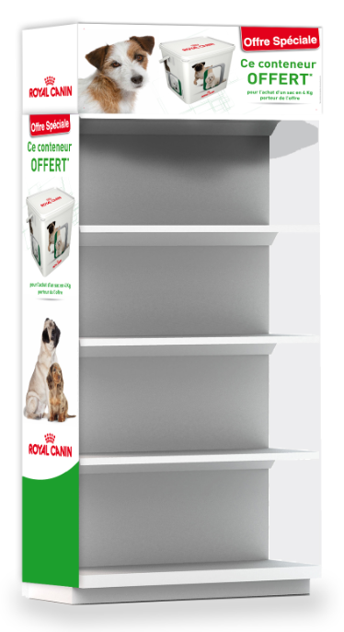
HABILLAGE TG MINI FR400 2015
CODE MINOS :
N00224

